Slide 1
Проект «Зимующие птицы» с детьми подготовительной к школе группе
Подготовила: воспитатель
Еделькина Наталья Петровна

Slide 2
В холодное время года перед зимующими птицами встают жизненно важные вопросы:
Как прокормиться

Slide 3
Цель: расширение и обогащение знаний о зимующих птицах.
Задачи:
1. Закрепить знания детей о зимующих птицах, о роли человека в жизни зимующих птиц.
2. Способствовать развитию творческих и интеллектуальных способностей воспитанников
3. Привлечь воспитанников и родителей к помощи птицам в трудных зимних условиях.

Slide 4
Чтение произведений:
- Б. Брехт «Зимний разговор через форточку»
- С. Есенин «Поёт зима – аукает»
- В. Бианки «Птичий год: зима»
- М. Н. Богданова «Домашний воробей»

Slide 5
Беседа «Птичья столовая»

Slide 6
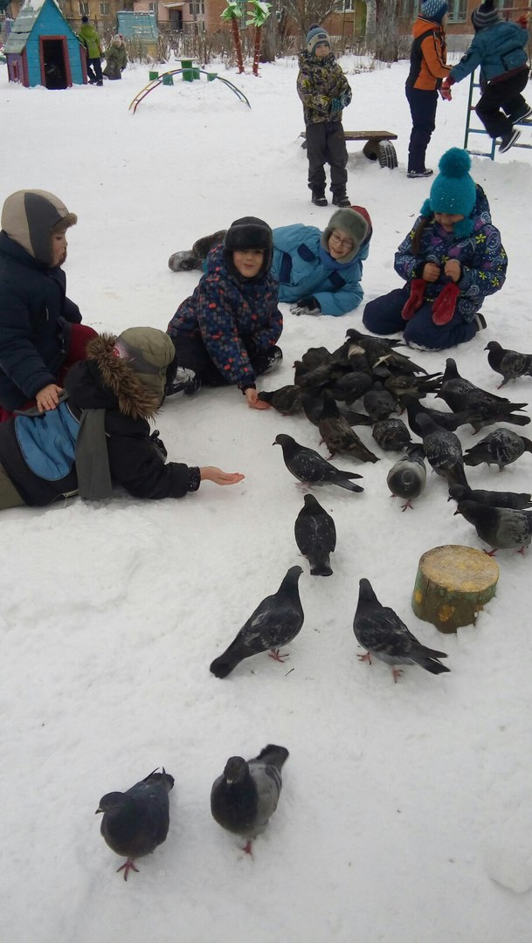
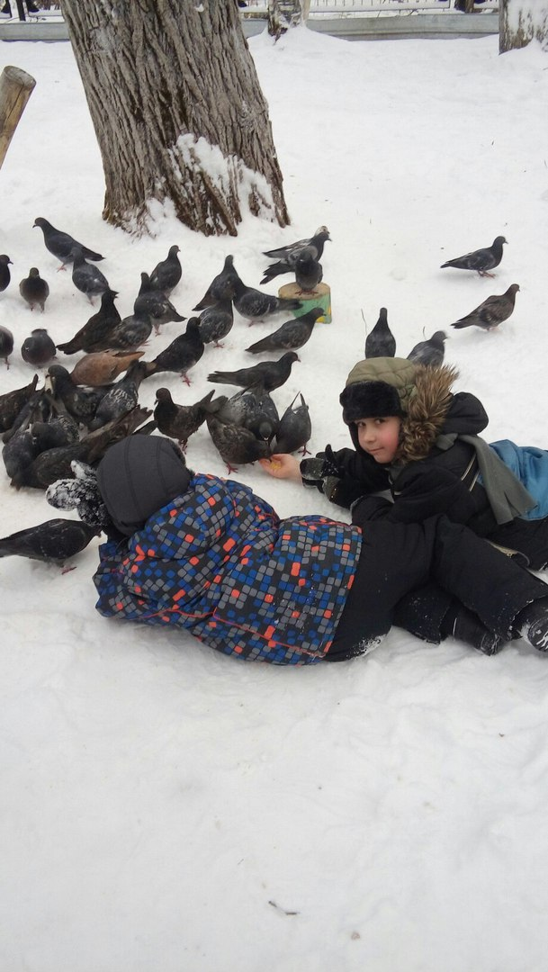
Трудовая деятельность «Покорми птиц»

Slide 7
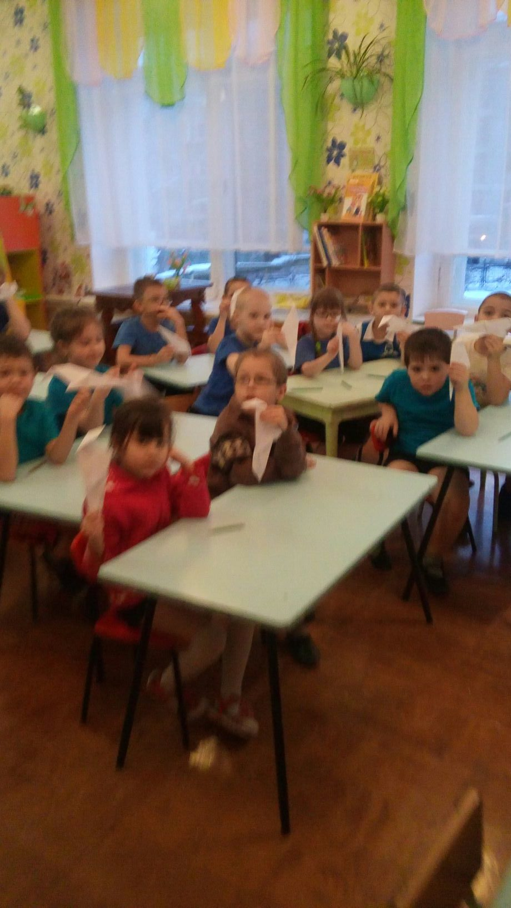
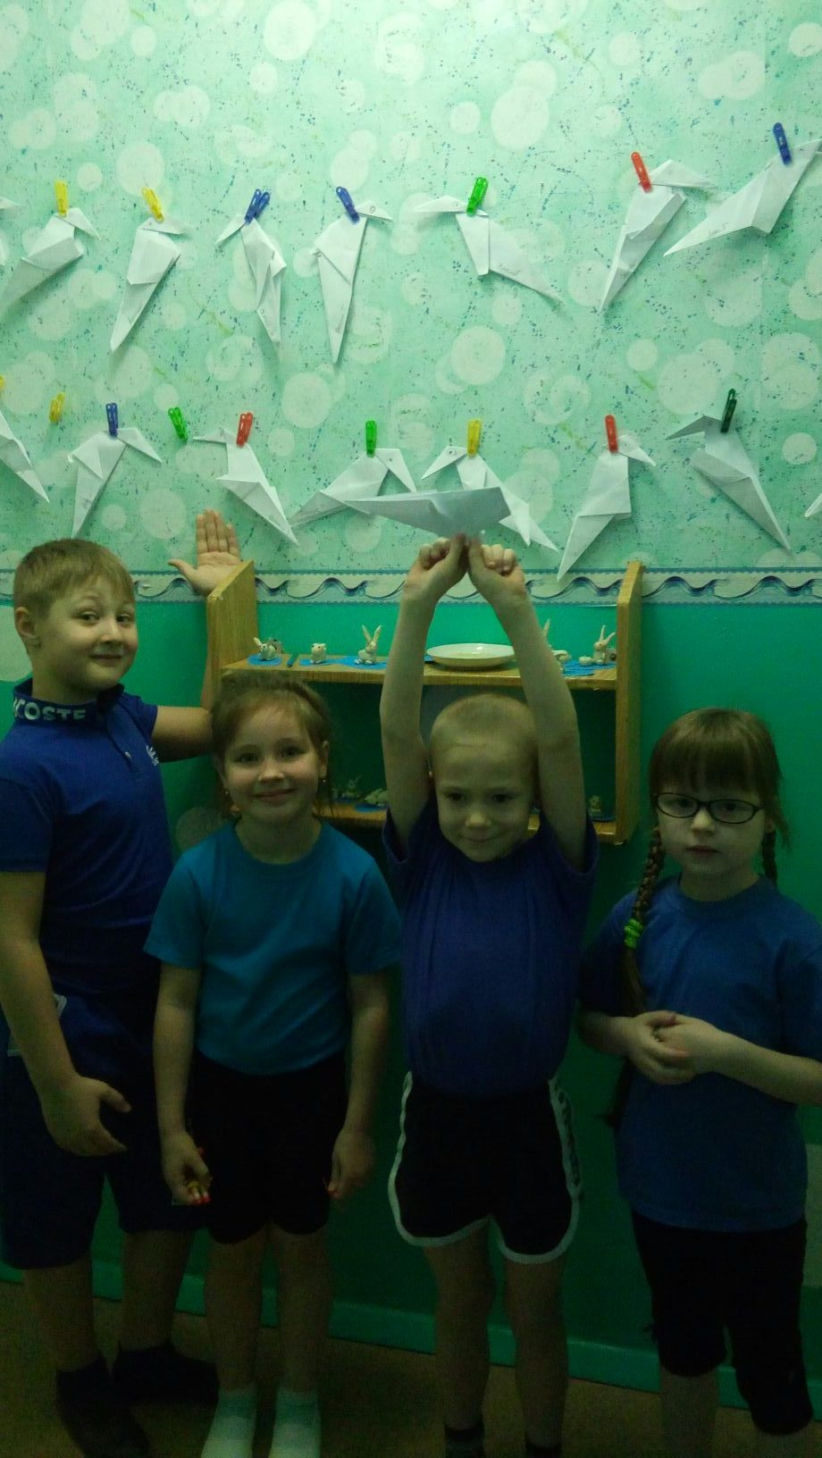
Конструирование: «Ворона, снегирь» (оригами)

Slide 8
«Снегири на ветках»
Рисование

Slide 9
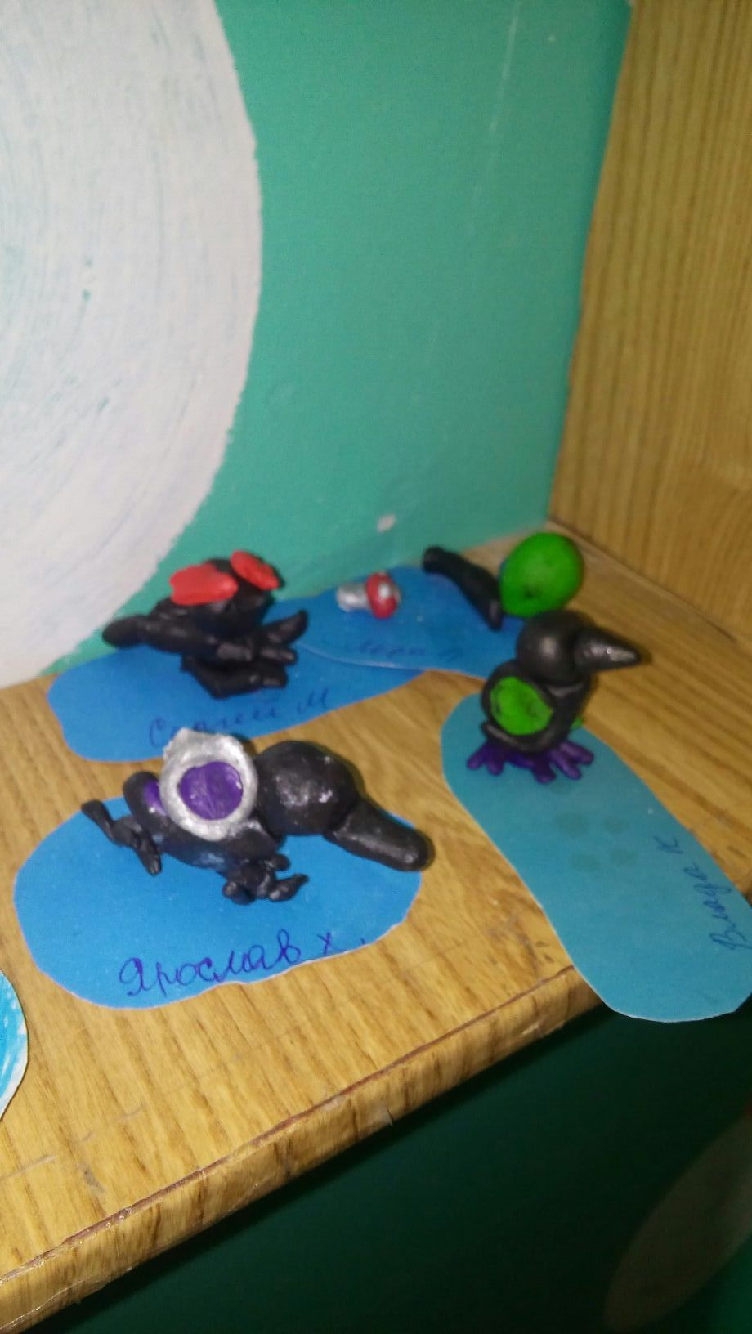
Работа с детьми «Волшебный пластилин»; «Птицы»

Slide 10
Подвижные игры: «Воробьи и кошка» «Перелет птиц» «Птички в гнёздышках»

Slide 11
Настольные игры: «Зимующие птицы» «Собери картинку» лото «Птицы» Дидактическая игра: «Что хорошо, что плохо» «Убери лишнее»

Slide 12
Работа с родителями: Организация выставки «Лучшая кормушка для птиц».

Slide 13
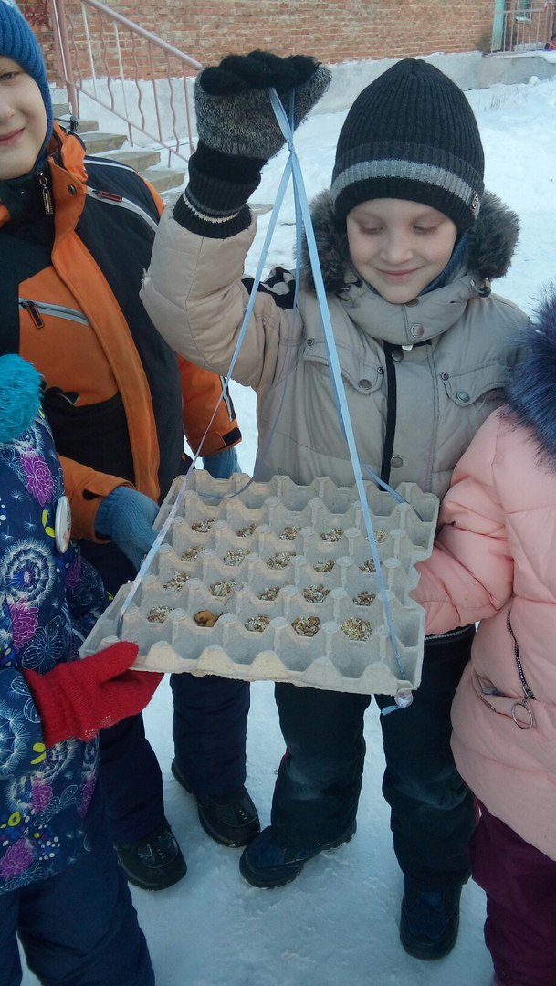
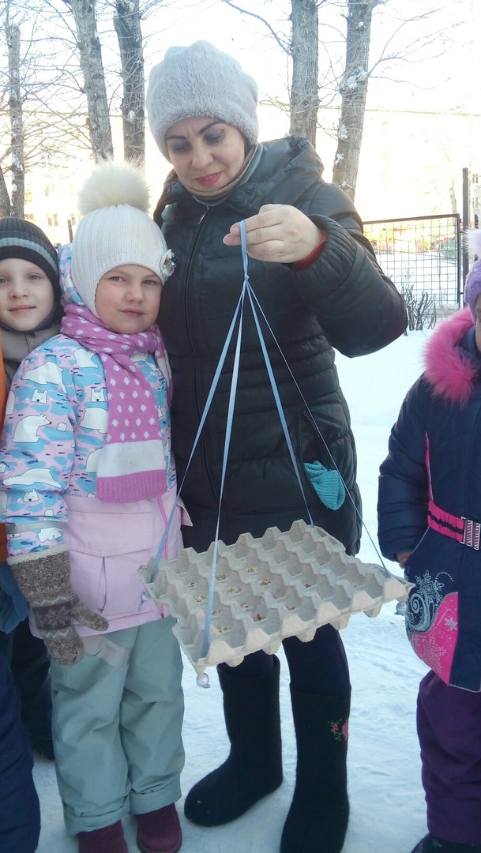
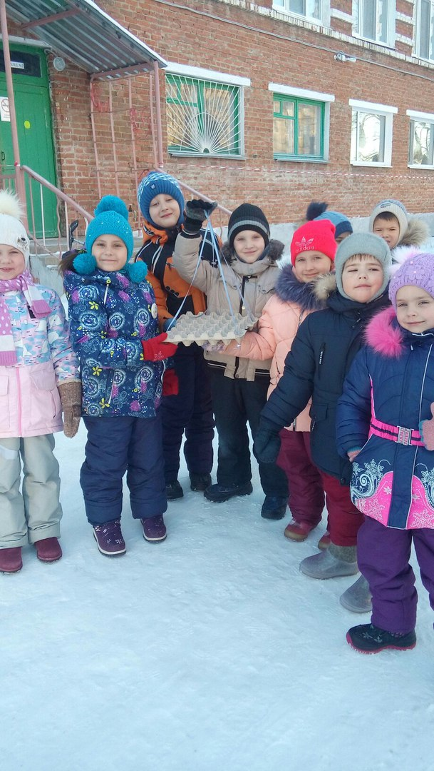
Смастерили с детьми кормушку

Slide 14
В результате проведенной работы дети узнали: Какие виды птиц остаются зимовать в наших краях, а какие прилетают к нам на зиму; Как различить птиц по окраске; Какие корма предпочитают птицы.

Slide 15
Вывод: - Птицы становятся заметными и более активными с приходом тепла, чем ярче светит солнце, тем больше птиц на улице, тем они активнее; - В ветреные дни птицы не прилетают; - Из кормов голуби и воробьи предпочитают семечки, а синицы – сало; - Воробьи, голуби прилетают стайками, синицы по 3 - 4, сороки, вороны – по одиночки; - Кормушку посетили 6 видов птиц; - За время действия проекта птицы привыкли получать корм, поэтому подкормку необходимо продолжить.

Slide 16
Спасибо за внимание.

